Slide 1




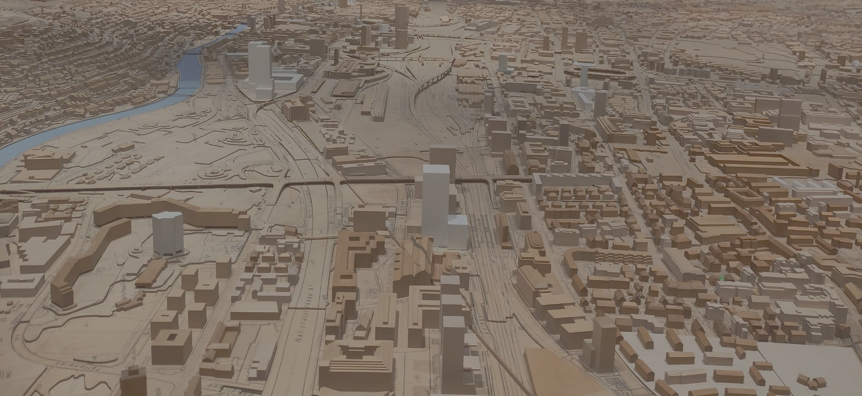

«Consulting Services for Swiss Accompanying Measures (SAM) in SECO Cadastre Projects»
Interoperabilidad entre el Catastro Fiscal y el Catastro Urbano
Medida 1, Resultado 1
15 de mayo 2025
SLM Swiss Land Management Foundation

Slide 2
Detalle medida 1 – Interoperabilidad (POA 2024-25)
R1: Interoperabilidad entre el CUN y el catastro fiscal (MEF)
  Interoperabilidad SICUN con la Plataforma de Catastro Fiscal del MEF
R2: Desarrollar las bases conceptuales para la interoperabilidad del SICUN con el OUN
  Modelo conceptual en desarrollo
R3: Desarrollar las bases conceptuales para la interoperabilidad del SICUN con los SAT priorizados
R4: Interoperabilidad con otros actores del ámbito de la Administración del Territorio
  Interoperabilidad OUN con SICAR (DIGESPACR)
  Otros sistemas

Slide 3
Interoperabilidad entre el Catastro Urbano y el Observatorio Urbano
Parte 1: Propuesta de Marco Conceptual
para la obtención de datos con fines de mantenimiento catastral y control urbano
15 de mayo 2025
SLM Swiss Land Management Foundation

Slide 4
Parte 1: Propuesta del Marco Conceptual
Definiciones sistemas involucrados
Integración de datos con enfoque de administración de tierras
Propuesta escalable de interoperabilidad
Interoperabilidad del SICUN, OUN y PCF- finalidad y requerimientos
Datos requeridos para mantenimiento catastral
Datos para control urbano
Ejemplos de capas de información
Conclusiones y próximos pasos

Slide 5
Definición SICUN
Sistema de Información del Catastro Urbano Nacional (SICUN):
  Propósito: sistema informático de gestión y mantenimiento catastral
  Usuarios: municipalidades (administrado por COFOPRI)
  Datos almacenados y gestionados: información alfanumérica y gráfica catastral (LADM-ISO 19152), registros fotográficos, ortofotos, imágenes satelitales, etc.
  Plataformas usadas: 100% libre y de código abierto (FOSS)

Slide 6
Definición Plataforma Catastro Fiscal
Plataforma Catastro Fiscal (PCF):
  Propósito: solución tecnológica para la gestión eficiente y automatizada de los datos relacionados con el Catastro Fiscal
  Usuarios: municipios (administrado por la Dirección de Política de Descentralización Fiscal y Finanzas Subnacionales - DPDFFS)
  Datos almacenados y gestionados: base gráfica predial y padrón predial
  Plataformas usadas: hibrido (Angular, Django, ArcGIS, SQL Server)

Slide 7
Definición Observatorio Urbano Nacional
Observatorio Urbano Nacional (OUN):
  Propósito: plataforma que permite generar almacenar, compartir, acceder, descargar, analizar y usar información urbana cualitativa y cuantitativa, así como la información geo-espacial de las ciudades y centros poblados
  Usuarios: entidades del estado y gobiernos locales (administrado por DUDU-MVCS), también profesionales especialistas en planificación
  Datos almacenados y gestionados: información alfanumérica (estadística) y geo-espacial, datos ráster (ortofotos, imágenes satelitales), etc.
  Plataformas usadas: 100% libre y de código abierto (FOSS)

Slide 8
Integrar datos con enfoque de administración de tierras
PRODUCTOS
Registro de la Propiedad: SIR
Base Gráfica Registral: BGR
Base de datos Catastral: SICUN
Base de datos catastro fiscal: PCF
Base de datos catastro rural: SICAR
Clasificación General de suelo: OUN
Zonificación: OUN
Sistema Vial: OUN
Valor arancelario del predio (Autovalúo): SRTM, SAT Municipalidades
Tenencia
Planificación Urbana Territorial
Desarrollo Territorial
Valoración de tierra
INSUMOS
Catastro urbano
Catastro rural
Catastro fiscal
Base gráfica predial (geomensura)
Planos de Títulos archivados
Contratos de compra venta
Escrituras de compra venta notariales
Mandatos judiciales / Constancias de posesión de municipalidades y juez de paz
Uso actual del suelo: Catastro, OUN
Población y vivienda: INEI
Actividades Económicas: Catastro, OUN
Equipamientos urbanos: Catastro, OUN
Servicios públicos: Empresas, OUN
Componente urbano: Catastro
Restricciones de Derecho Público: MINCUL, DIGESPACR, SERNANP, ANA, SBN, CENEPRED, MINEM, SUNARP, etc.
Valor de suelo: MEF
Cuadro de valores unitarios de edificación: MVCS
Cuadro de valores unitarios de obras complementarias: MVCS
Base de datos del predio: SICUN
Catastro Fiscal: PCF
Declaración Jurada de contribuyente: SAT Municipal.

Slide 9



Propuesta escalable de interoperabilidad
Para la integración de datos de administración de tierras, se propone un modelo de interoperabilidad por etapas:
      Se enfoca en la interoperabilidad entre los sistemas de Catastro Urbano, Planificación Urbano Territorial y Valuación, con el objetivo de mejorar la gestión del suelo urbano. Los actores clave son el MVCS, UE003 COFOPRI, Municipalidades y el MEF.
      Amplía la interoperabilidad para incluir Catastro Urbano y Rural, Registro de la Propiedad, Formalización Urbana, Planificación Urbano Territorial y Valuación. Esto busca una visión más integral, sumando a los actores anteriores a la SUNARP, MIDAGRI/DIGESPACR y COFOPRI.
      Busca la interoperabilidad con enfoque de administración del territorio, incorporando las Restricciones Públicas a los elementos de la etapa anterior. Esto implica la participación de entidades sectoriales que establecen dichas restricciones (SENANP, ANA, etc.) junto con todos los actores previos.

Slide 10
Interoperar Catastro Urbano y Fiscal y Planificación urbana
Finalidad: mantener actualizado los datos del catastro para:
  Sincerar la recaudación tributaria
  Mejorar el control urbano
  Actualizar y elaborar los planes de desarrollo urbano
  Gestión de Riesgos de desastres
  Regularización de la tenencia
Requerimientos:
  Identificar la información que debe recibir el SICUN de la PCF y del OUN para mantener la información del catastro urbano.

Slide 11
Datos requeridos por SICUN para mantenimiento catastral
Interesado: Catastro Urbano / Municipalidad
N° | Eventos | ocupación el suelo / Cambios | Fuente | Sistemas de registro | Tarea a realizar | Capas gráfica/ Dato alfanumérico | Insumos para la identificación de cambios
1 | Nuevos predios | Habilitaciones urbanas formales Posesiones informales, Lotizaciones sin autorización, Lote individual sin autorización | GDU Municipalidad Área de AAHH Municipalidad /Cofopri Fisca /Control Urbano Fisca /Control Urbano Declaraciones de titulares | Sistema Tramite Muni Sistema Tramite Muni Geollaqta PCF – SRTM SAT Municipalidades | Levantamiento catastral completo de predios nuevos. | Manzana Lote Construcción Puerta Vías Habilitación urbana Manzana administrativa Lote administrativo Parque | Imágenes satelitales / Ortofotos. Sistemas de registros municipales y del MEF
2 | Predio existente Cambios catastrales | Cambios físicos y baja de predios | Municipalidad con PCF Municipalidad con SAT Registro y Notarías | PCF – SRTM SAT Municipalidades Sistema de Registros - BGR | Registro de modificación en el catastro | Lote Construcción Puerta | Imágenes satelitales / Ortofotos
 |  | Cambios de zonificación Cambios de uso | Municipalidad Prov. Solicitud de usuarios / Fiscalización | Sistema Tramite Muni PCF – SRTM SAT Municipalidades fiscalización | Registro de modificación en el catastro | Zonificación/Alfanumérico Uso/Alfanumérico | Ordenanza Resolución de aprobación
 |  | Cambios del titular | Declaraciones de titulares Notarías y Registro Juez de Paz | PCF – SRTM SAT Municipalidades Sistema Registral | Registro de modificación en el catastro | Datos del titular/ Alfanumérico | Documento de tenencia.

Slide 12
Interesados: Gerencia Desarrollo Urbano / Municipalidades
Datos para el control urbano
N° | Datos | Capas | Atributos/datos | Sistema de consulta | Documento regulatorio
1 | Zonificación | Zonificación | Índices de uso de suelo | OUN | Ordenanza que aprueba y modifica el PDU
2 | Plan víal | Sistema víal | Sección vial | OUN | Ordenanza que aprueba y modifica el PDU o el sistema víal
3 | Restricciones públicas | Sitios arqueológicos Faja marginal Área natural protegida, Santuarios Parque ecológico Zonas de peligro Faja costera etc. | Prohibiciones y restricciones | Servicios de geoinformación de entidades públicas | Resoluciones

Slide 13
Ejemplos de capas de información

Slide 14
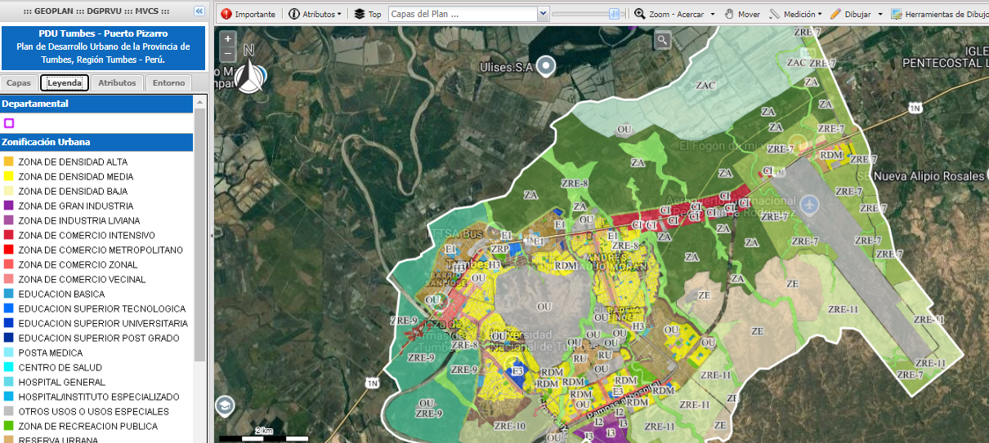
Zonificación

Slide 15
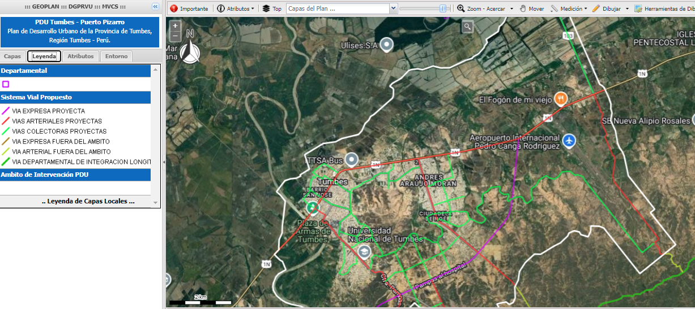
Sistema vial propuesto

Slide 16
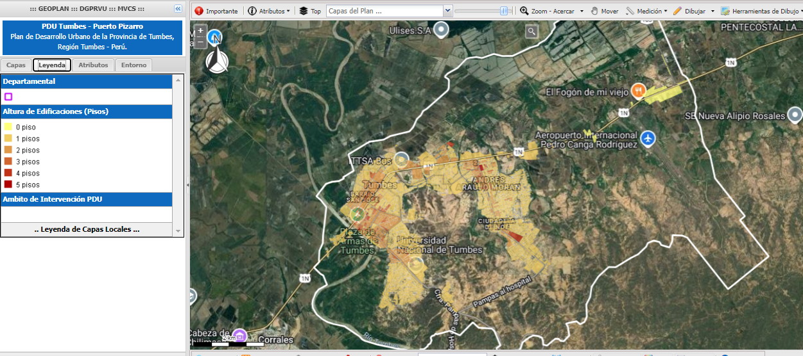
Altura de edificación

Slide 17
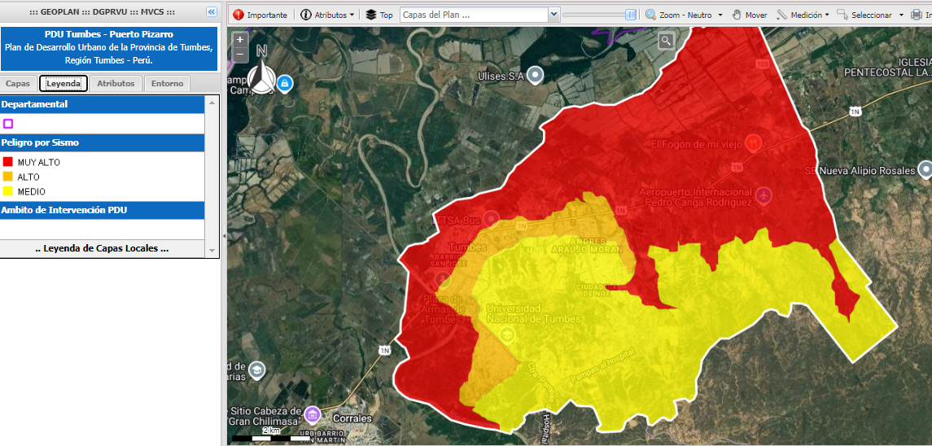
Peligro por sismo

Slide 18
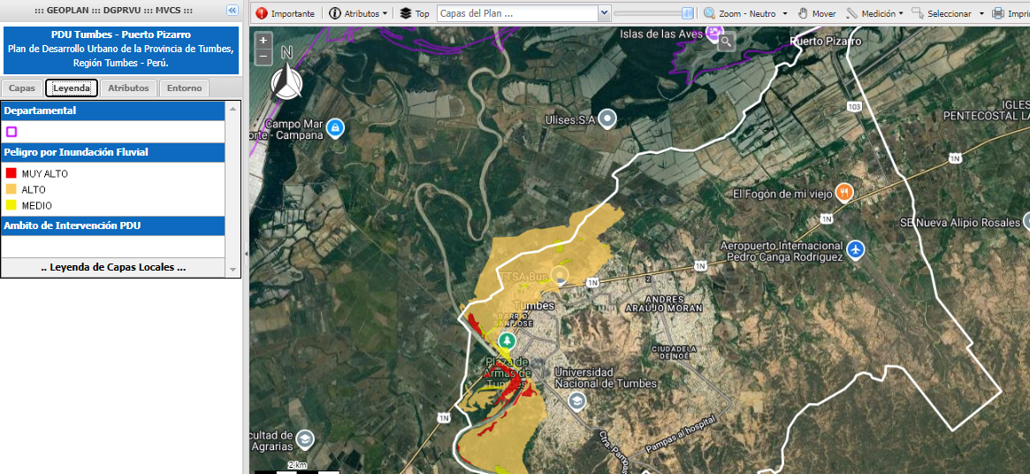
Peligro por inundación fluvial

Slide 19
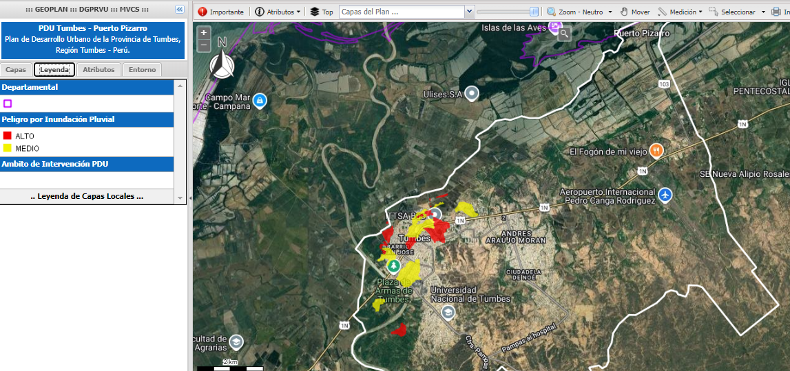
Peligro por inundación pluvial

Slide 20
Consideraciones
El SRTM y los SAT Municipales deben comunicar al SICUN de manera automática el registro de cambios a través de servicios de interoperabilidad
El OUN debe reemitir al SICUN la información de la zonificación y sistema vial actualizado mediante mecanismos de interoperabilidad
Cada municipalidad debe implementar los mecanismos de mantenimiento a través del SICUN para registrar los cambios catastrales para garantizar la sostenibilidad y confiabilidad del catastro.
Es necesario gestionar los mecanismos de interoperabilidad con los sistemas de otras entidades para garantizar un control urbano.

Slide 21
Interoperabilidad entre el Catastro Fiscal y el Catastro Urbano
Parte 2: Propuesta de Entorno Tecnológico
para la interoperabilidad e intercambio de datos SICUN-OUN y SICUN-PCF
15 de mayo 2025
SLM Swiss Land Management Foundation

Slide 22
Parte 2: Propuesta de Entorno Tecnológico
Agentes involucrados en la interoperabilidad
Objetivos de la interoperabilidad
Consideraciones importantes desde la perspectiva del SICUN
Entorno general de la interoperabilidad
Consideraciones finales
Siguientes pasos

Slide 23
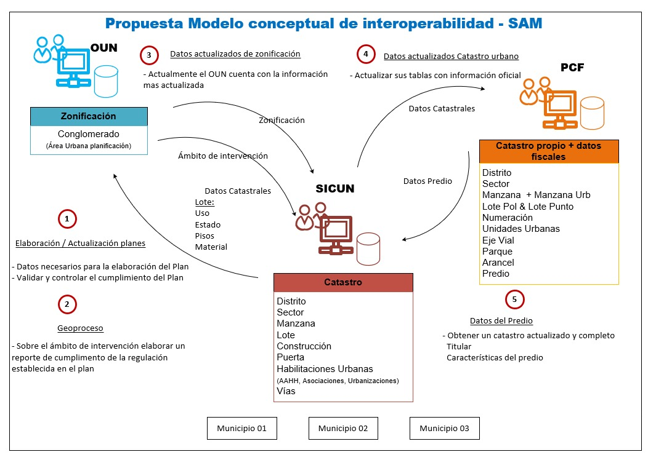
Agentes involucrados en la interoperabilidad
Considerando
Quién interopera
Qué comparte
Se va a exponer
Cómo interoperar

Slide 24




Objetivos de la Interoperabilidad
3 objetivos: de servicios y funcionalidades (sobre datos espaciales y alfanuméricos)
Servicios de visualización y consulta de datos
  Permiten ver los datos, su localización y representarlos de forma relativa a otros conocidos
  Permiten conocer información básica de los objetos espaciales y no espaciales
Servicios de acceso remoto
  Servicios que permiten conocer y generar información derivada a partir del análisis de información básica
Servicios de descarga
  Servicios que permiten obtener paquetes de datos preseleccionados y su uso en sistemas locales

Slide 25
Consideraciones de interés - SICUN
Trabajan con datos en tiempo real
Sin embargo, realizan también procesos en lotes según la normativa de actualización catastral
Consideran útil el acceso a datos de otros actores en tiempo real (Gas, Calidad, SUNARP…)
Actualmente
  aun no están publicando datos en producción
  aunque tienen publicaciones en WMS
  Y están dispuestos a compartir más
  Se habla de compartir en Shapefile (descarga) y REST + GeoJSON
Con datos externos prevén realizar acciones de consulta y visualización, análisis, descarga y los que puedan estar disponibles
Valoran también positivamente la disponibilidad de datos ráster, dependiendo de su resolución temporal

Slide 26

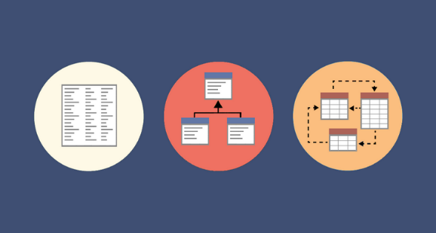
Propuesta del Entorno de Interoperabilidad
Datos Predios
MEF
Público
Municipalidades
sin SAT
NSRTM + PCF
PCF
NSRTM + PCF
SICUN
Datos Catastrales
NSRTM
Municipalidades
SAT
SAT
AVALÚO ARANCELARIO
SAT
Planes
SAT
…
OUN
Modelo de Intercambio
26

Slide 27


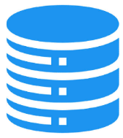

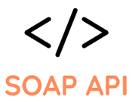
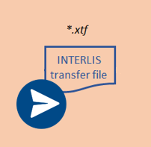

Entorno tecnológico
SICUN
Servicios Web
con componente espacial
MEF
Exportar con INTERLIS
OUN
ili2PG
Público
iliValidator
Modelo de Intercambio
27

Slide 28
Consideraciones finales
Consulta de datos (puntualmente y masivo)
  Cuando se trate de la consulta de datos puntuales o de cantidades no masivas, de tal forma que la respuesta deba ser procesada por quien hace el requerimiento: REST + GeoJSON
  Consulta masiva y gráfica: WMS
Acceso a datos remotos: WFS
Descarga de datos mediante INTERLIS
  Diseño mediante herramientas UML, lenguaje próximo al humano
  Describe modelos de datos siguiendo paradigma de orientación a objetos
  Lenguaje de descripción de modelo que incluye clases, relaciones, dominios; restricciones y reglas, tipos y tipos especiales (definidos por el usuario) etc.
  Cuando se comparten los datos, se hace también con todos los elementos indicados anteriormente (y se valida contra el modelo definido)
  Estándar basado en XML independiente de la máquina, del SO y del software

Slide 29
Siguientes pasos
Incluir observaciones y recomendaciones recibidos por la UE003-SICUN
Presentación con MEF y MVCS-OUN, recibir e incluir feedback
Presentación común (propuesto 27 de mayo, 11.00)
Identificar clases de objetos/tablas y atributos de intercambio (acceso a documentación de modelos)
Definir modelos de intercambio (se propone mediante un taller de modelización SICUN-PCF, SICUN-OUN)
Documentación y planificación siguiente fase (¿acompañamiento en el desarrollo?)

